Slide 1
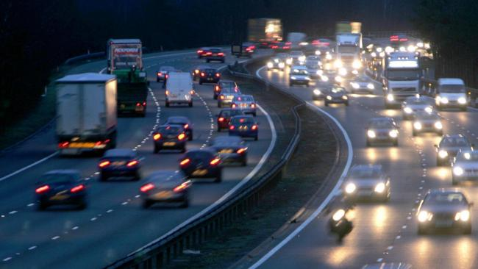
Xây Dựng Bộ Dữ Liệu Đèn Sau Xe Bốn Bánh Phục Vụ Quản Lý Giao Thông Ban Đêm Qua Camera Giám Sát
GVHD: TS. Đỗ Trọng Hợp – ThS: Nguyễn Văn Kiệt – ThS. Võ Duy Nguyên
Nhóm thực hiện:
18520936 Trần Đăng Khoa
18521294 Hoàng Đình Quang
18521084 Nguyễn Thế Mạnh

Slide 2
Nội dung trình bày
Giới thiệu
Quá trình xây dựng bộ dữ liệu
Kết quả thực nghiệm và đánh giá
Kết luận và hướng phát triển

Slide 3
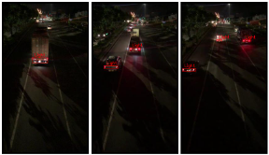
Giới thiệu
Trong báo cáo này, nhóm tiến hành xây dựng một bộ dữ liệu cho bài toán phát hiện đèn sau xe bốn bánh phục vụ cho quản lí giao thông bằng camera giám sát.
Quản lí giao thông:
Đếm số lượng xe
Xác định vận tốc, khoảng cách giữa các xe,…
Thống kê lưu lượng xe

Slide 4
Quá trình xây dựng bộ dữ liệu
Thu thập dữ liệu
Tiền xử lí và gán nhãn dữ liệu
Bộ dữ liệu UIT-TLD
Thách thức trong quá trình xây dựng bộ dữ liệu.

Slide 5
Thu thập dữ liệu
Địa điểm: các con đường chỉ có xe bốn bánh ở TPHCM.
Thời gian: ban đêm (18 giờ – 23 giờ)
Công cụ: camera điện thoại Apple Iphone X.
Cách thức: dùng camera quay các video hình ảnh các xe bốn bánh vào thời gian và địa điểm đã được xác định. Góc quay phía sau từ trên xuống, giữa làn đường, bên trái làn đường và bên phải làn đường.
Kết quả: thu thập được 13 video với tổng độ dài là 369 giây, kích thước 608x1080, tốc độ khung hình 30fps.

Slide 6
Tiền xử lí và gán nhãn dữ liệu
Tiền xử lí dữ liệu:
Bước 1: Tách các video thành các hình ảnh.
Bước 2: Loại bỏ những hình ảnh không chứa đối tượng.
Dữ liệu ban đầu:
13 video (369 giây)
Bước 1:
11070 ảnh
Bước 2:
6018 ảnh

Slide 7
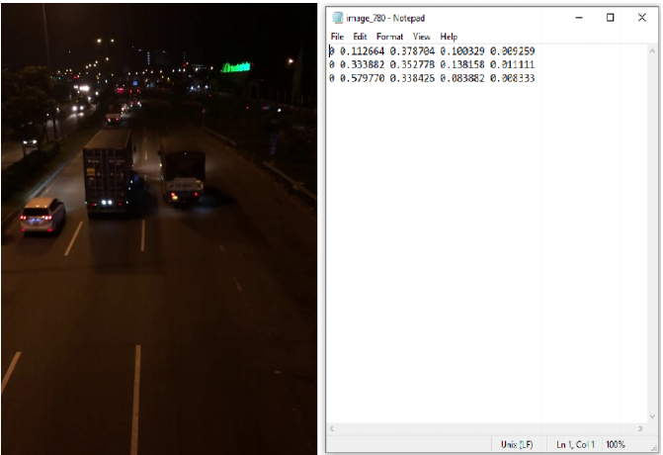
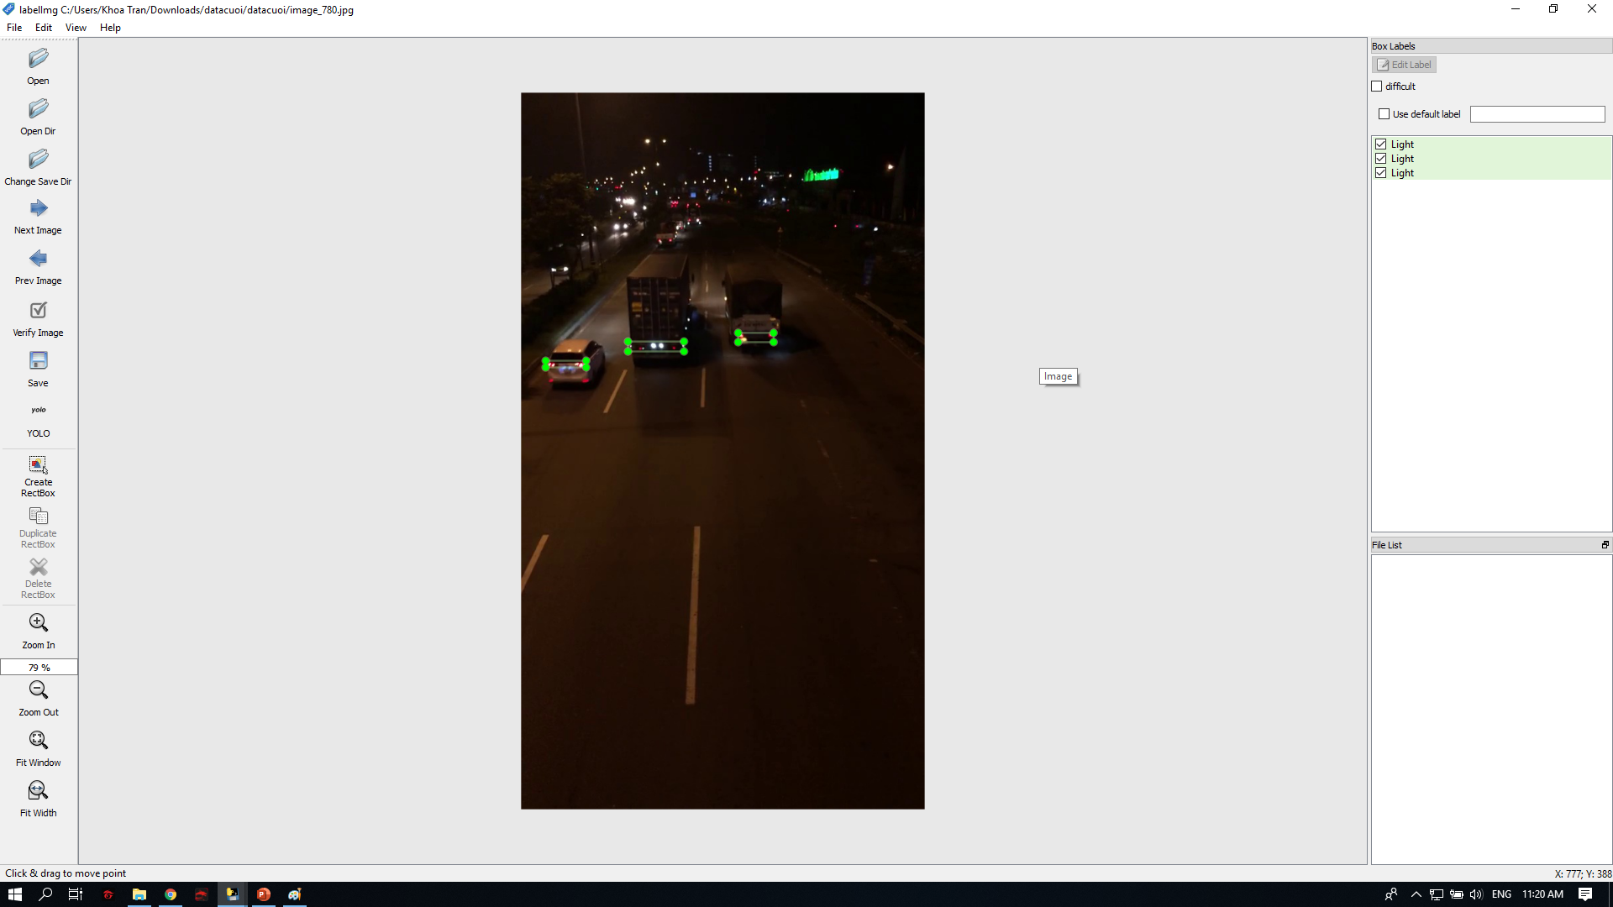
Gán nhãn dữ liệu
Công cụ: LabelImg.
Cách thức: sử dụng công cụ LabelImg gán nhãn cho từng hình ảnh, kết quả được lưu theo định dạng đầu vào của thuật toán YOLO.

Slide 8
Bộ dữ liệu UIT-TLD
Bộ dữ liệu cuối cùng gồm 6018 ảnh cùng với các tệp nhãn tương ứng.
Chỉ có 1 nhãn duy nhất là “Light”.
Số lượng đối tượng trong 1 ảnh từ 1 - 7 đối tượng.
Được chia thành 2 tập:
Tập huấn luyện: 5000 ảnh + 5000 tệp nhãn.
Tập kiểm tra: 1018 ảnh + 1018 tệp nhãn.

Slide 9
Thách thức trong quá trình xây dựng bộ dữ liệu
Thiếu ngữ cảnh.
Trang thiết bị còn hạn chế nên hình ảnh thu thập chất lượng còn thấp.
Nhiều yếu tố gây nhiễu.

Slide 10
Kết quả thực nghiệm và đánh giá
Thuật toán đề xuất và độ đo đánh giá
Kết quả thực nghiệm
Đánh giá kết quả thực nghiệm

Slide 11

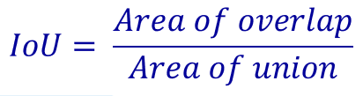

Thuật toán đề xuất và độ đo đánh giá
Thuật toán đề xuất: YOLOv4 (You Only Look Once version 4)
Độ đo đánh giá:
Mean Average Precision (mAP)
Intersection over Union (IoU)
Area of overlap:
Area of union:
Thông thường, IoU >=0.5 là nhận diện đúng.

Slide 12
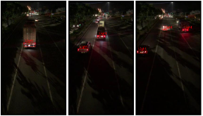
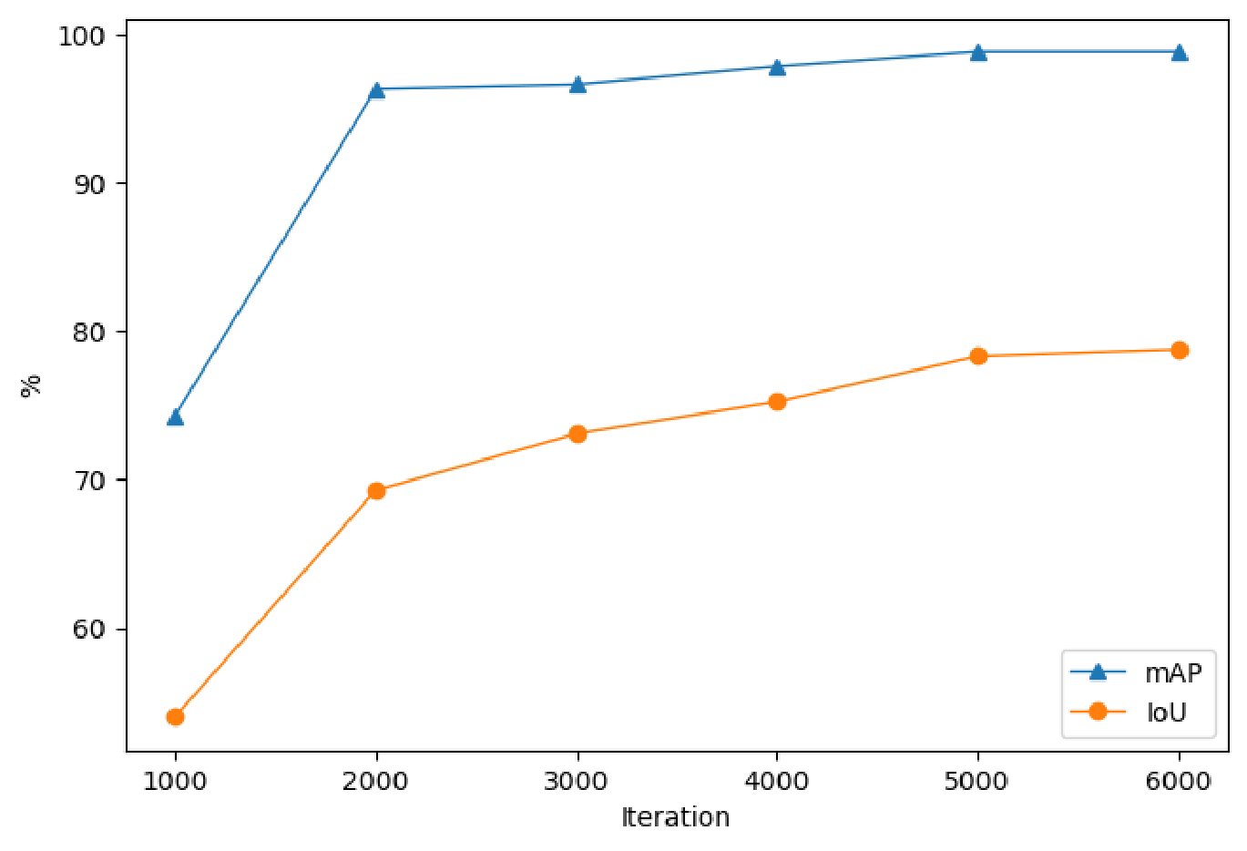
Kết quả thực nghiệm
Sau quá trình thực nghiệm, thuật toán YOLOv4 cho kết quả tương đối tốt với IoU (Intersection over Union) = 78.76% và mAP (mean Average Precision) = 98.78%.

Slide 13
Đánh giá
Với mAP = 98.78%, mô hình cho kết quả nhận biết đối tượng cực tốt, tuy nhiên khả năng xác định vị trí các đối tượng còn hạn chế (IoU = 78.76%)
Bộ dữ liệu tương đối tốt nhưng chưa có nhiều thách thức.

Slide 14
Kết luận và hướng phát triển
Kết quả thu được cho thấy bộ dữ liệu UIT-TLD khá tốt, tuy nhiên vẫn còn nhiều hạn chế.
Trong tương lai, nhóm sẽ phát triển bộ dữ liệu này, bổ sung thêm nhiều tình huống khó khăn, thách thức để tang chất lượng cho bộ dữ liệu.

Slide 15
Q&A

